Slide 1
不一样的生命
(3)
ICCF & AmesCCA
生命与信仰系列

Slide 2
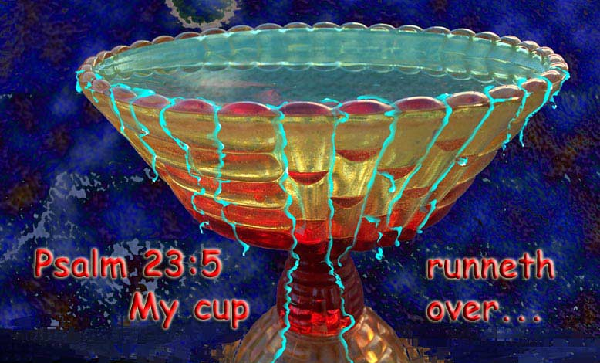
不一样的生命

Slide 3
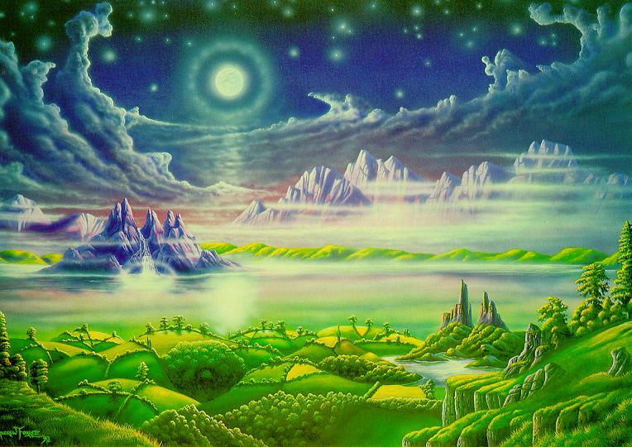
物质与灵

Slide 4
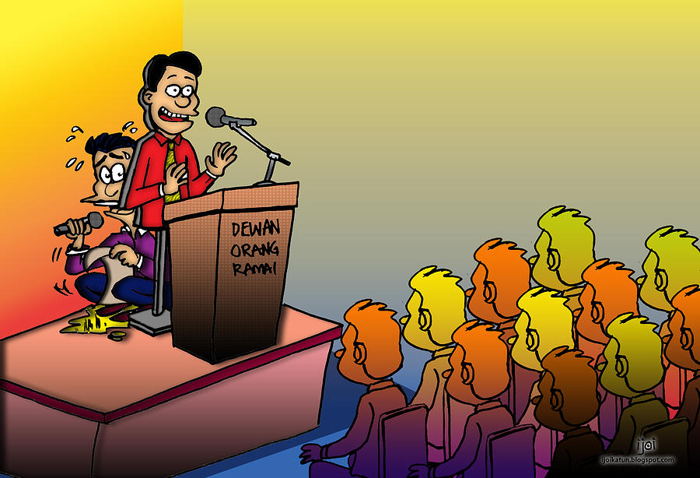

Slide 5
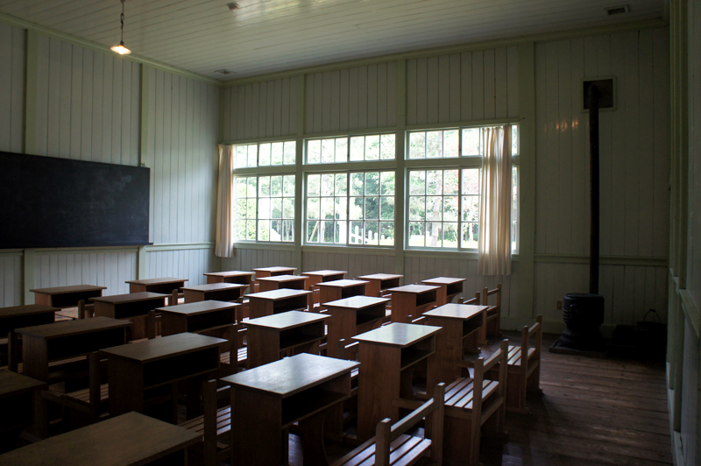
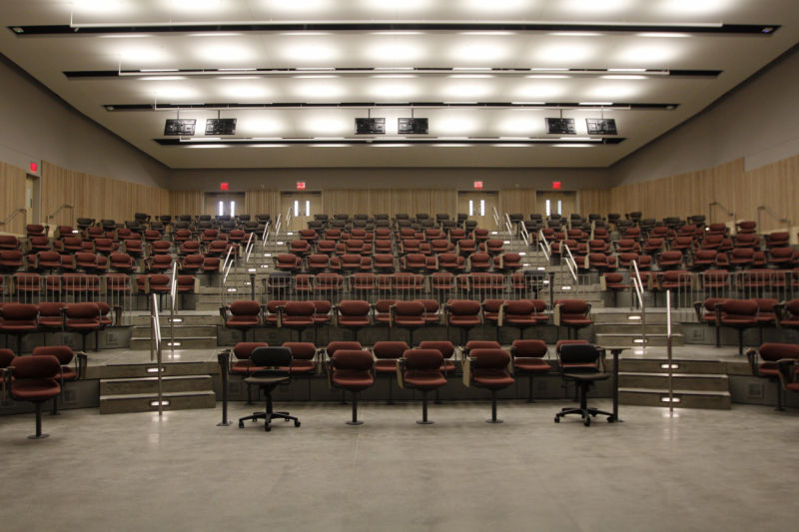
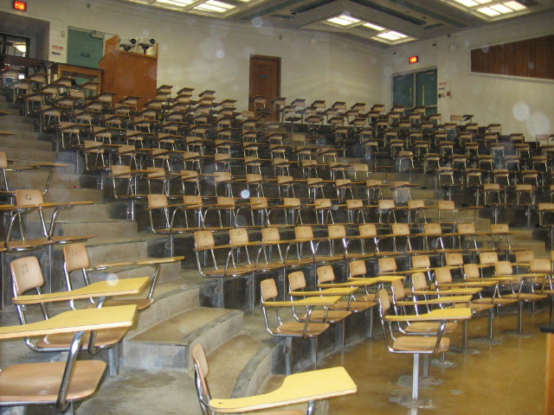

Slide 7
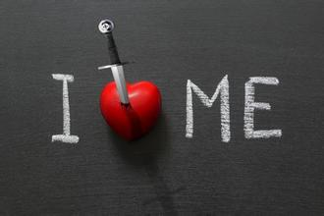
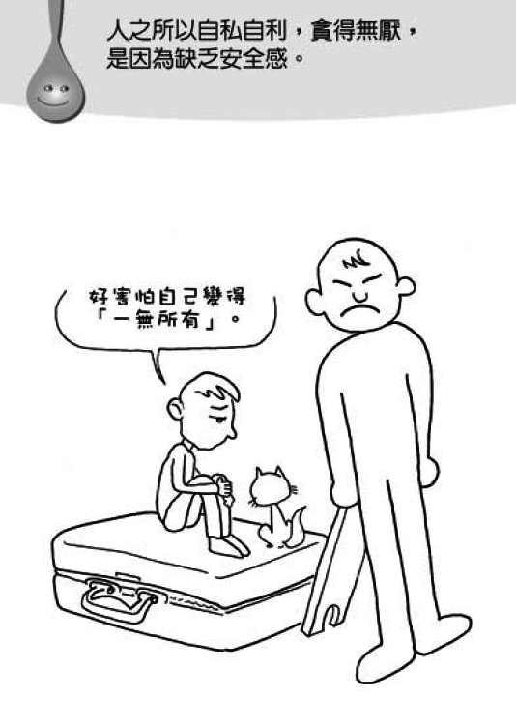
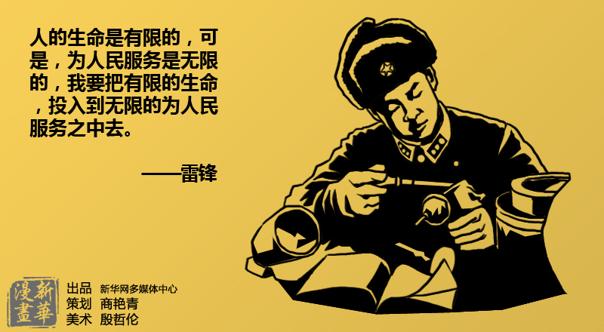
自我与无我

Slide 8
自我与无我

Slide 10
自我与无我
约5:1 这事以后，到了犹太人的一个节期，耶稣就上耶路撒冷去。5:2 在耶路撒冷，靠近羊门有一个池子，希伯来话叫作毕士大，旁边有五个廊子；5:3 里面躺着瞎眼的、瘸腿的、血气枯乾的许多病人。（有古卷在此有：等候水动；

Slide 11
自我与无我
约5:4 因为有天使按时下池子搅动那水，水动之后，谁先下去，无论害甚么病就痊愈了。）5:5 在那里有一个人，病了叁十八年。5:6 耶稣看见他躺着，知道他病了许久，就问他说：你要痊愈么？

Slide 12
自我与无我
约5:7 病人回答说：先生，水动的时候，没有人把我放在池子里；我正去的时候，就有别人比我先下去。5:8 耶稣对他说：起来，拿你的褥子走罢！5:9 那人立刻痊愈，就拿起褥子来走了。

Slide 13
自我与无我
约5:10 那天是安息日，所以犹太人对那医好的人说：今天是安息日，你拿褥子是不可的。5:11 他却回答说：那使我痊愈的，对我说：拿你的褥子走罢。5:12 他们问他说：对你说拿褥子走的是甚么人？

Slide 14
自我与无我
约5:13 那医好的人不知道是谁；因为那里的人多，耶稣已经躲开了。5:14 后来耶稣在殿里遇见他，对他说：你已经痊愈了，不要再犯罪，恐怕你遭遇的更加利害。5:15 那人就去告诉犹太人，使他痊愈的是耶稣。

Slide 15
自我与无我
约5:16 所以犹太人逼迫耶稣，因为他在安息日做了这事。5:17 耶稣就对他们说：我父做事直到如今，我也做事。5:18 所以犹太人越发想要杀他；因他不但犯了安息日，并且称神为他的父，将自己和神当作平等。

Slide 16
自我与无我
约5:19 耶稣对他们说：我实实在在的告诉你们，子凭着自己不能做甚么，唯有看见父所做的，子才能做；父所做的事，子也照样做。5:20 父爱子，将自己所做的一切事指给他看，还要将比这更大的事指给他看，叫你们希奇。

Slide 17
自我与无我
约5:21 父怎样叫死人起来，使他们活着，子也照样随自己的意思使人活着。5:22 父不审判甚么人，乃将审判的事全交与子，5:23 叫人都尊敬子如同尊敬父一样。不尊敬子的，就是不尊敬差子来的父。

Slide 18
自我与无我
约5:24 我实实在在的告诉你们，那听我话、又信差我来者的，就有永生；不至于定罪，是已经出死入生了。5:25 我实实在在的告诉你们，时候将到，现在就是了，死人要听见神儿子的声音，听见的人就要活了。

Slide 19
自我与无我
约5:26 因为父怎样在自己有生命，就赐给他儿子也照样在自己有生命，5:27 并且因为他是人子，就赐给他行审判的权柄。

Slide 20
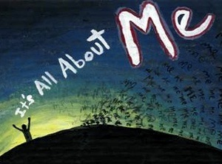
到底如何舍己？
可8:34 于是叫众人和门徒来，对他们说：若有人要跟从我，就当捨己，背起他的十字架来跟从我。8:35 因为，凡要救自己生命（或作：灵魂；下同）的，必丧掉生命；凡为我和福音丧掉生命的，必救了生命。

Slide 21
约 12:24-25 我實實在在的告訴你們，一粒麥子不落在地裡死了，仍舊是一粒，若是死了，就結出許多子粒來。 愛惜自己生命的，就失喪生命；在這世上恨惡自己生命的，就要保守生命到永生。

Slide 22
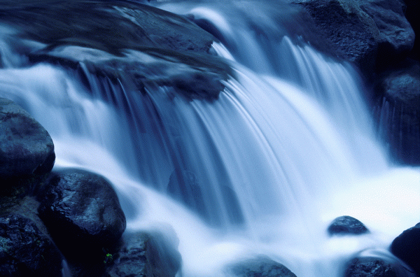
可8:36 人就是赚得全世界，赔上自己的生命，有甚么益处呢？
约4:13 耶稣回答说：凡喝这水的还要再渴；4:14 人若喝我所赐的水就永远不渴。我所赐的水要在他里头成为泉源，直涌到永生。」

Slide 23
自我与舍己
Q&A
vs.

